Slide 1
加拿大V3 教育城
曾庆彪博士教授主讲

Slide 2
V3教育城 加拿大 V3教育集团 |JBA集团
小学/初中部 | 高中/预科部 | 大专/大学部 | 辅导培训部
加拿大兰里公立 小学12所 | 加拿大兰里公立 中学 8 所 米逊公立中学1所 | 加拿大温哥华私立 大专4所 | 加拿大列市 校区 2 个
加拿大兰里公立 2所初中学 | 加拿大温哥华私立 中学 1 所 | 加拿大温哥华公立 大学 1 所 私立1所 多伦多 2 所 | 加拿大二阜 校区1 个
加拿大多伦多私立 小学 1 所 | 加拿大多伦多私立 中学 1 所 美国LA私立中学1所 | 美国加州 私立 大学 2所 公立2所 英国大学1所 | 加拿大本拿比 校区 1 个

Slide 3
V3 教育城兰里中小学校区

Slide 4
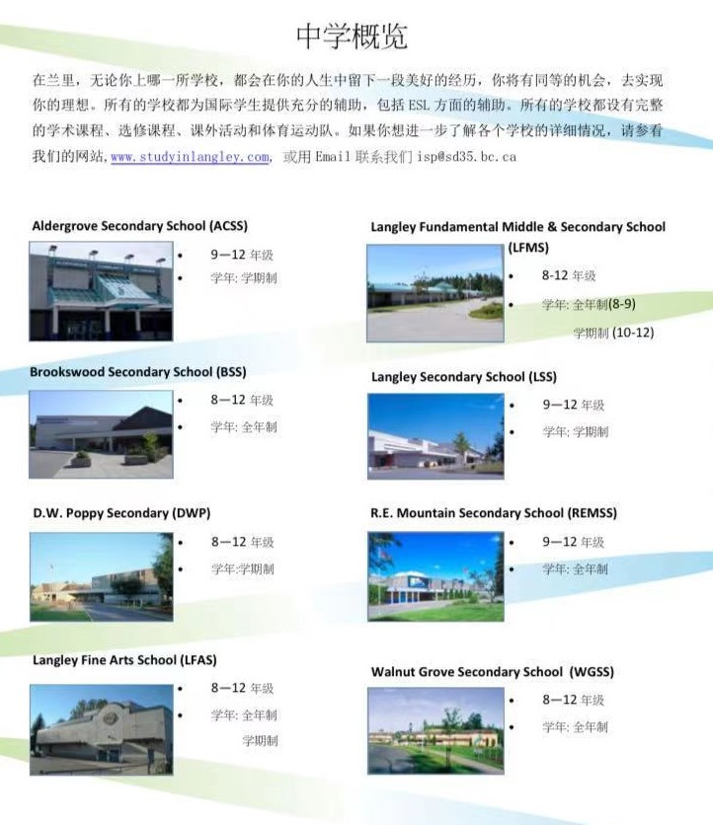

Slide 5
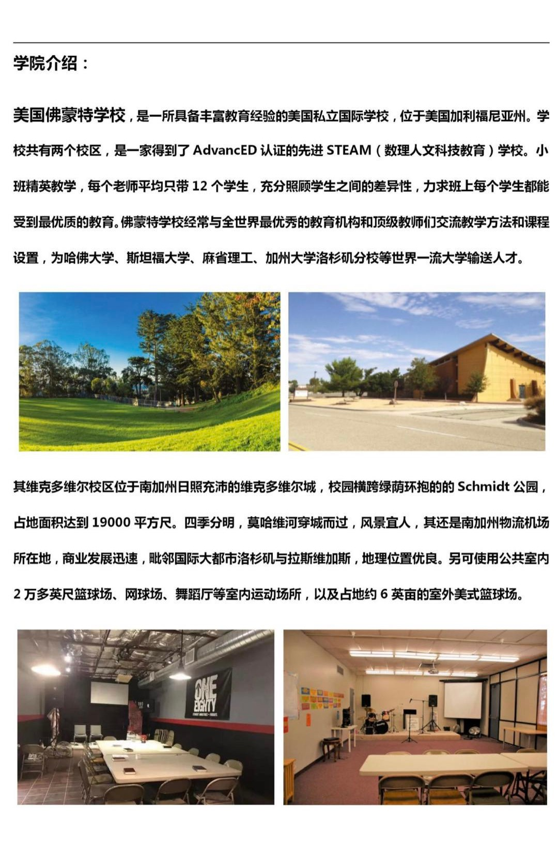
V3教育城美国加州校区

Slide 7
V3教育城温哥华大学校区
Capilano University, Vancouver
Trinity Western University, Vancouver

Slide 8
V3教育城多伦多大学校区
York University, Toronto
OCAD University, Toronto

Slide 9
为什么留学加拿大
一直以来，加拿大以其高度发达的经济，高素质的文明、高质量的教育、高福利社会保障体系吸引着
来自世界各地的莘莘学子赴那里留学、移民，为什么选择加拿大呢？加拿大留学专家凭借多年的国际
教育工作经验，总结如下特点：
▶一流的教育水平
这是加拿大最吸引海外留学生的优势所在。加拿大是世界上少数几个教育体系最完整、教育水准最高
的国家之一，尤其在商科、工程、学科中居世界领先地位。因此，留学加拿大可以保证学生受到最好
的教育，为其将来事业的发展打下良好的基础。从英语学习的角度来讲，加拿大的英语发音十分纯正，
标准的美式发音。此外，从当前北美教育成果的含金量以及回国的认可度上看，加拿大已是为很多留
学生的首选留学国家。
▶合理的费用
加拿大大学在保证教育质量的同时，对海外学生的收费略低于其他西方国家。相比当前的四个热门英
语留学国家（美、加、英、澳），加拿大的学费收费是比较合理，而且相当低廉，其教育质量是世界
上最高的，但留学费用却比那些国家低很多。如美国和英国的费用每年需要 25 万～30 万左右的人民
币，在加拿大留学每年费用（包括学费，生活费等）大约需 13 万～20 万人民币，性价比极高。
▶政府投入教育产业
加拿大是世界七大工业国之一，在电子通信、运输、资讯业一直处于世界领先地位。加拿大不少学院
在高科技领域的教学质量亦是世界知名。加拿大政府十分重视对教育的投资。加拿大每年教育经费高
达国内生产总值 （GDP）的 7.1%。对于一些成绩优异的学生，学校会提供奖学金，政府会提供贷款，
资助学生完成学业。与世界七大工业国的任何一个国家相比，加拿大是将国民平均所得用于教育最多
的国家。

Slide 10
留学签证政策放宽
加拿大使馆在 2008 年 10 月 21 日发布会上公开宣布，对于资金历史的要求由原来的一年半降为一年，
即日起生效。如果存款不够一年，只要提供合理的解释，也可以成功获得留学签证以往，很多学生的
签证都因为资金存期历史不足而大费周折。众所周知，大部分家庭都有自己的理财计划，或基金，或
股票，或置业，在存款利息较低的情况下，很难有把钱长期存银行的做法。这也就导致了很多学生的
资金历史无法满足使馆的苛刻要求。新政策比老政策明显合情合理了许多。同时，最近加拿大使馆颁
发的学生留学签证，一次就签了 3 年、4 年、甚至 5 年，大家都熟知，以前不管学生在加拿大读几年
书，使馆给的签证都是 1 年，然后在加拿大续签，而现在将免去了续签的很多繁琐的事情。

Slide 11
鼓励留学生学成后移民
工作签证从原来的 1～2 年（温哥华、多伦多、蒙特利尔工作签证允许 1 年，其他地区 2 年）均延长
至 3 年;不需要所学专业和工作领域相关;取消之前必须有公司录用后才能申请工作签证的规定。根据
加拿大的移民法，留学生在取得了加拿大学历后，可以留在加拿大工作三年，年满一年后可以申请加
拿大移民，或获得永久居民身份，这在很多其他国家是办不到的。此外部分省推出针对留学生省提名
移民政策也成了新诱惑。

Slide 12
大学生带薪实习课程
带薪实习课程是指学生在加拿大大学里完成一部分课程后，如果符合条件，可以由学校安排到加拿大
当地的公司和企业去实习，而且这种实习是有薪水的，无论是加拿大本国学生还是国际留学生都可以
申请。加拿大很多中学以上的课程提供带薪实习的机会，您将获得宝贵的实际工作经验，对于您将来
的就业及技术移民都会有很大的帮助！带薪实习给学生提供了一个应用知识、积累经验的舞台，在如
今越来越重视工作经验的社会，能够在毕业之前就获取工作的经验，毫无疑问会对学生未来的就业提
供更多帮助，况且对于学生来说，实习所得的报酬也是一笔可观的收入。

Slide 13
最适合居住的国家 安全舒适的社会、读书环境
根据联合国的评估，加拿大连续多年被评为世界上最适合居住的国家。该项调查每年进行一次，采用
超过 200 项指标对 174 个国家之生活质量进行评定。加拿大高居榜首的主要原因在于：完善的教育
加拿大公立中学留学及大学规划辅导项目
制度、高质量的生活及低犯罪率。作为移民国家，加拿大有鼓励多元文化的传统及政策。除了原住民
以外，加拿大还有许多来自世界各国的移民，他们和睦相处，充分体现出加拿大不同于其他国家的民
族包容性。加拿大以社会安全、公正与和平而闻名。加拿大不同于其南边的邻国美国，对枪支实行严格的管制，
其一年的犯罪率相当于美国一个月的犯罪率。在加拿大的学校，政府提供 24 小时的保安服务。尤其
在加拿大比较寒冷的地区，大学校园中的建筑通常哪个由地下通道相连。这项设计不仅是对严寒气候
的防护，而且保障了学生在上下课时更加安全。加拿大的求学氛围比较轻松，年轻人会有足够的空间
和时间去运动、娱乐、旅行，尽情享受加拿大的风土人情。

Slide 14
与美国接壤 ▶去美国留学也可以：
加拿大与美国有着互惠及相对自由的出入境关系，有利于国际学生在加拿大获得的学历得到世界各国
的广泛认可，尤其是美国。这对学生将来转学去美国或是去美国工作，创造了十分有利的条件。
以上就是去加拿大留学的十大优势介绍，去加拿大留学应提前做好准备，合理规划，这样加拿大留学
胜算的可能性才会更大。美国留学签证，工作签证，移民政策全面收紧。
尽管美国 H1B 抽签的趋势越来难，但也机会，而加拿大对于留学生向来很“慷慨”，有留学经验的移民申请是最受
欢迎的移民。本科毕业后就给三年工作签证。此外，加拿大看得是加分入籍，移民法规定 430 分就
可以挑选入籍，研究生毕业就一次性加 600 分，本科生毕业参加工作，移民的成功概率较高。

Slide 15
▶与美国同为北美文化教育体系，对优秀人才培养理念相似
加拿大与美国在教育上的相似，体现在对优秀孩子定义相同上，培养理念和目标上也类似，比如强调体育，体育为王、强调他人对社会的贡献和社区服务等。因此，不少觉得美国难申请又希望能接受北美体系教育的家庭会选择加拿大。
另外，加拿大和美国比邻相居，经贸文化联系紧密，两地居民往来自由频繁。学生在日后申请大学及参加工作时，有广泛和充分的选择空间。

Slide 16
V3教育城美国公立大学
戴维斯学院-东北大学 CPS
Central Michigan University

Slide 17
V3教育城英美大学校区
Sofia University, USA
Canterbury Christ Church University, British

Slide 18
V3教育集团 服务优势
1.完全的本土化英语群体，浸泡式英语母语环境熏陶，国际学生英文语言学习快
2.加拿大最暖和的地区，四季分明，气候温和
3.学校资源丰富，师资力量强大，个性化服务
4.24/7 的跟踪保姆式国际学生服务
5.丰富多彩的课外活动，夏/冬令营
6.留学专业的大学申请辅导，保底入学

Slide 19
学生家长问题解答时间 欢迎提问
V3教育城网站 ：http://v3edu.ca

